Slide 1
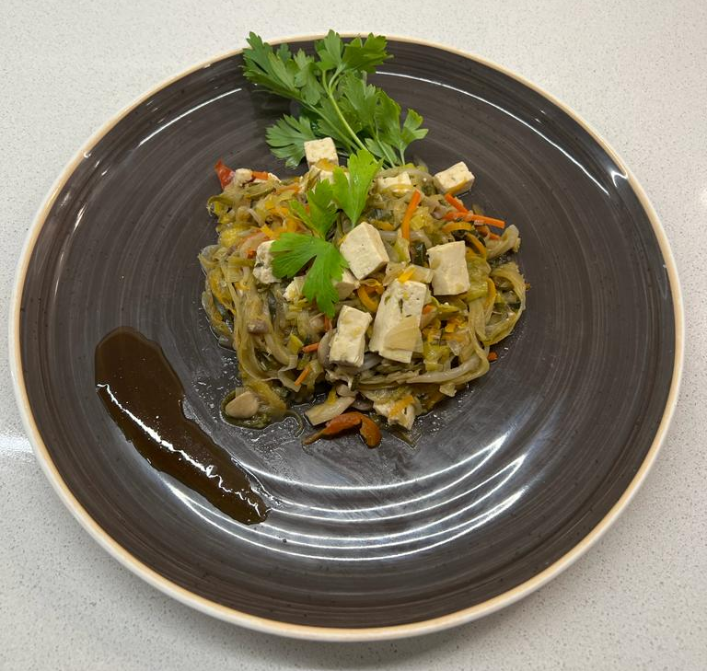
Desafio ASS 2022/2023
“Receitas Sustentáveis, têm Tradição”
TÍTULO DA RECEITA: GREEN YAKISOBA
INGREDIENTES:
- 4 curgetes - 2 cenouras - 200gr rebentos de soja - 300gr cogumelos - 400gr tofu - 1 alho frânces - 1 cebola - azeite q.b.
Molho shoyu
- 1+1/2 chávena de água - 2 col.sopa de vinagre balsâmico - 1 pitada gengibre em pó - 1 pitada alho em pó
- 1 pitada pimenta - 2 col. sopa de mel
FOTO DO PRATO FINALIZADO
https://alimentacaosaudavelesustentavel.abae.pt/desafios-2022-2023/receitas-sustentaveis/

Slide 2
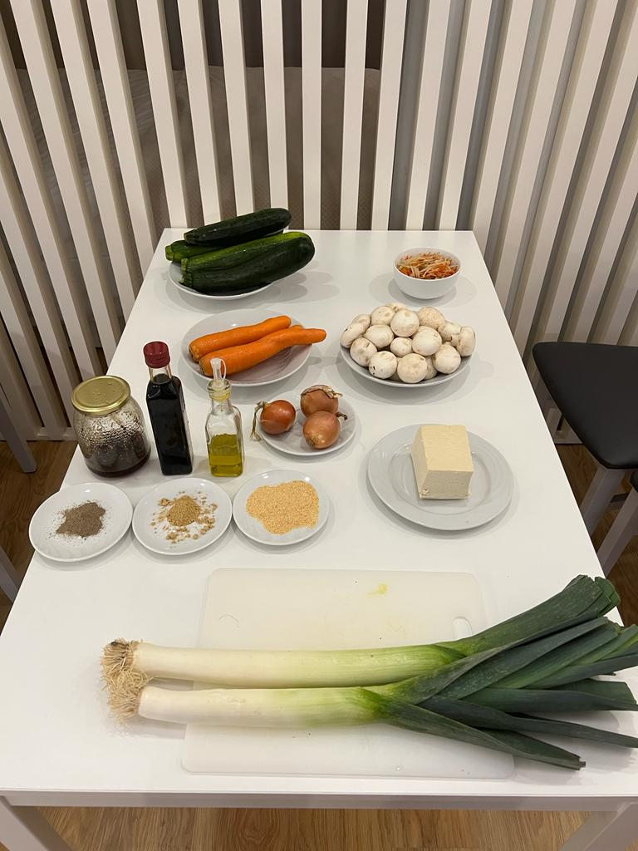
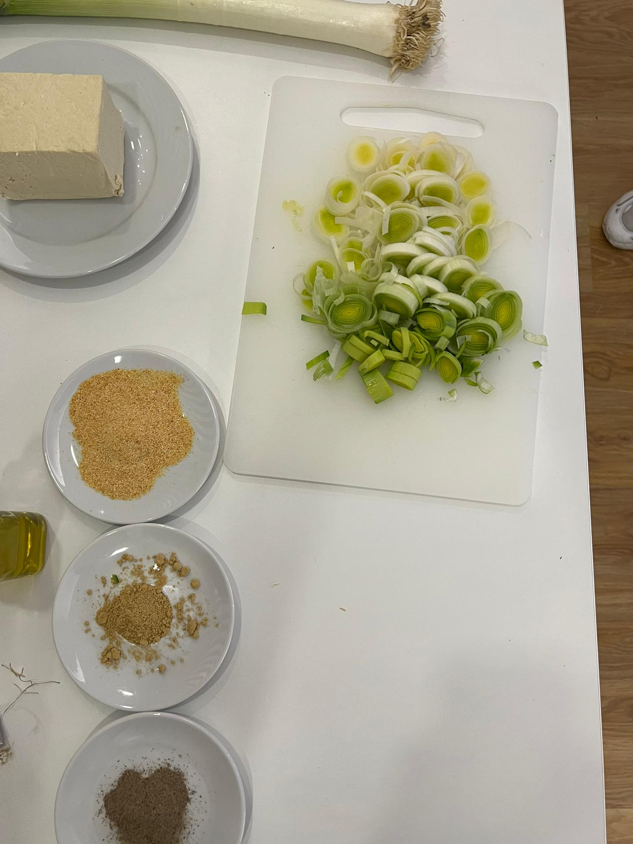
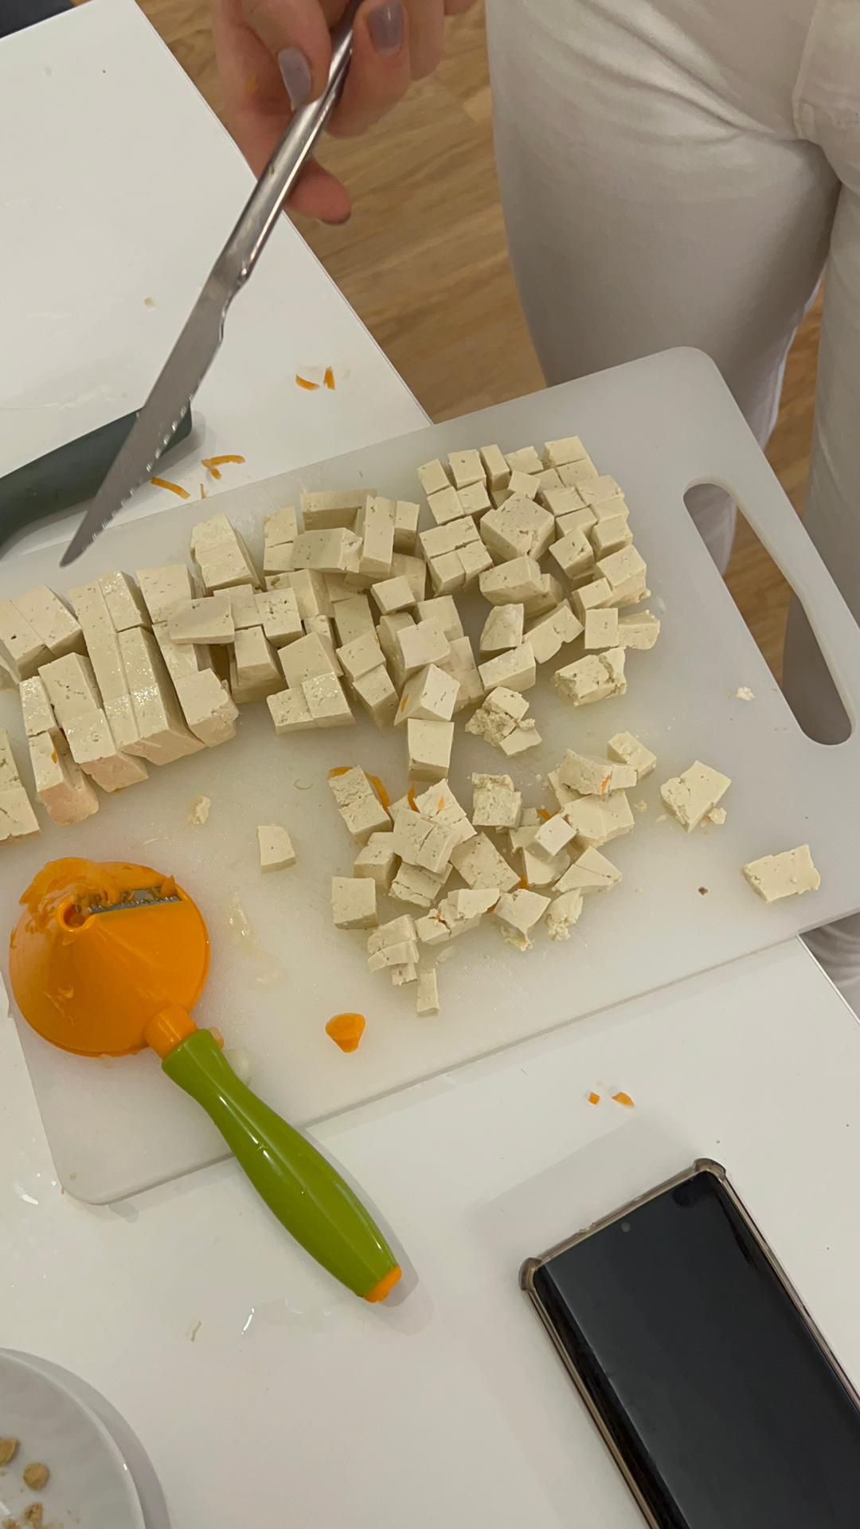
Desafio ASS 2022/2023
“Receitas Sustentáveis, têm Tradição”
PROCEDIMENTOS:
1º) - Preparar o molho de shoyu, misturando os ingredientes
todos numa panela e levar ao fogo. - Mexer até o molho ficar consistente. Reservar o molho.
2º) - descascar a cebola e picar para uma panela. Depois refogar
com o azeite. - Entretanto lavar e laminar o curgete em “fios”.
- Cortar todos os outros legumes e o tofu.
Imagem da preparação
Imagem da preparação
https://alimentacaosaudavelesustentavel.abae.pt/desafios-2022-2023/receitas-sustentaveis/

Slide 3
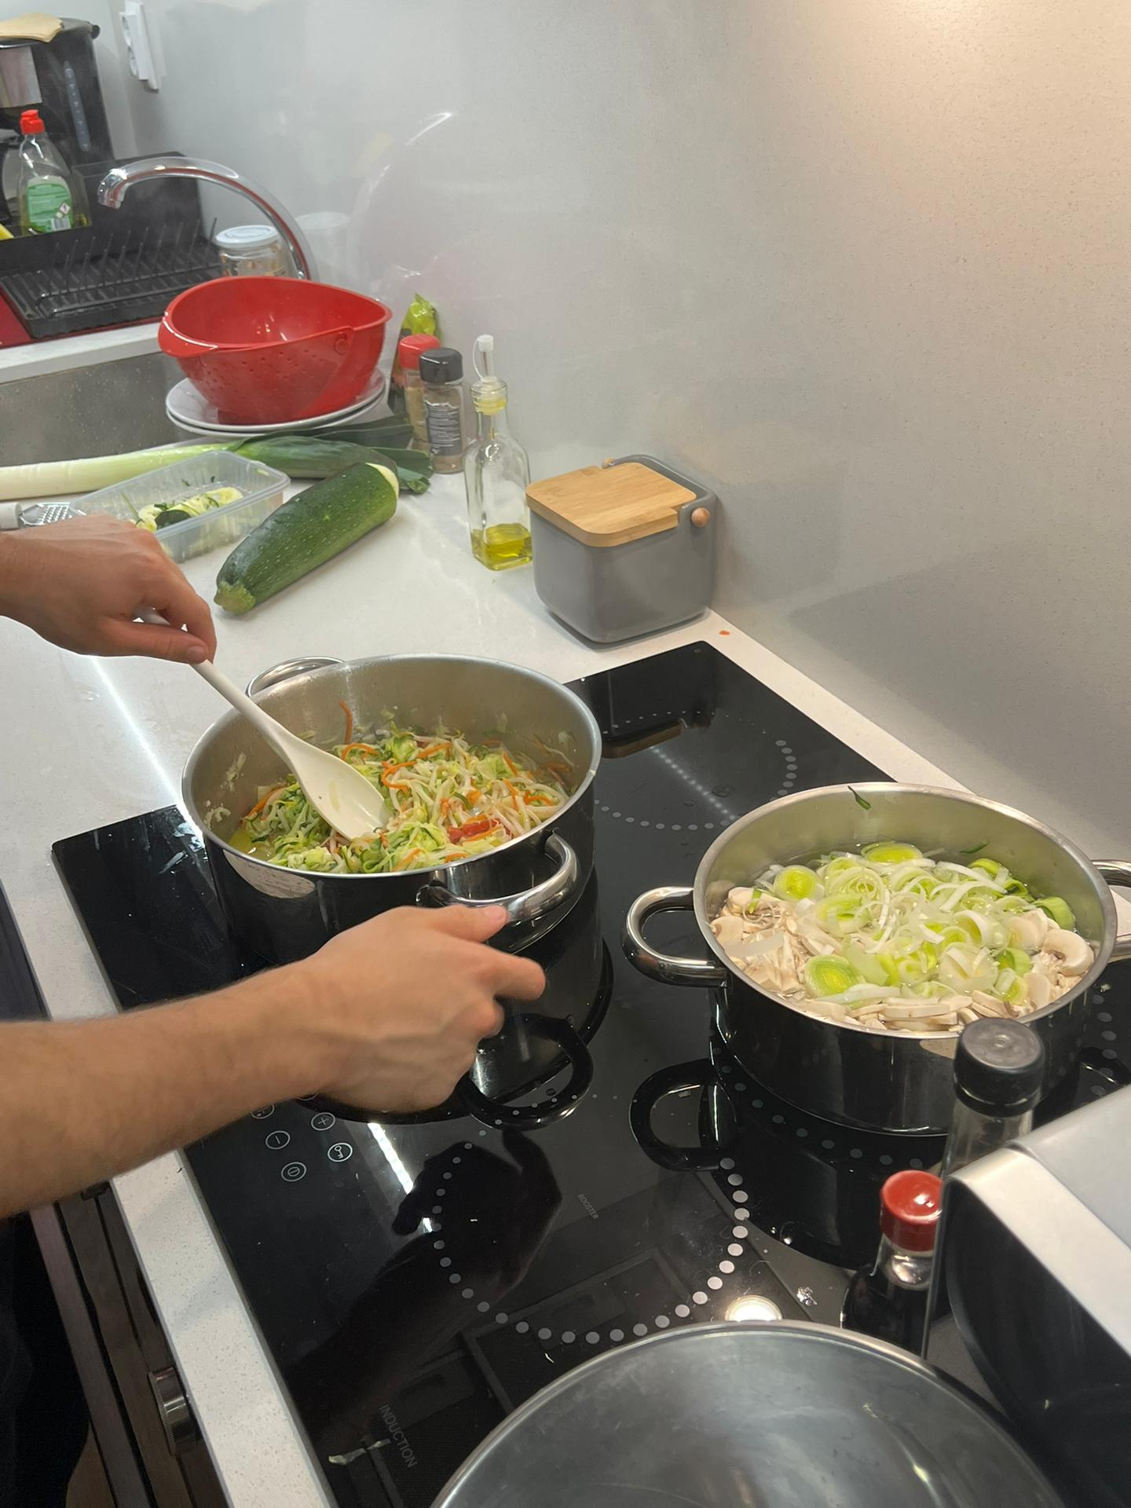
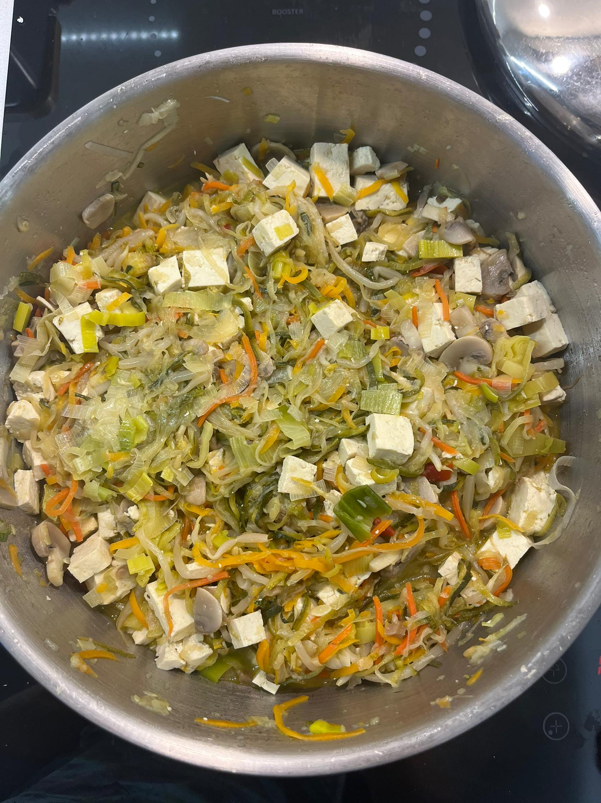
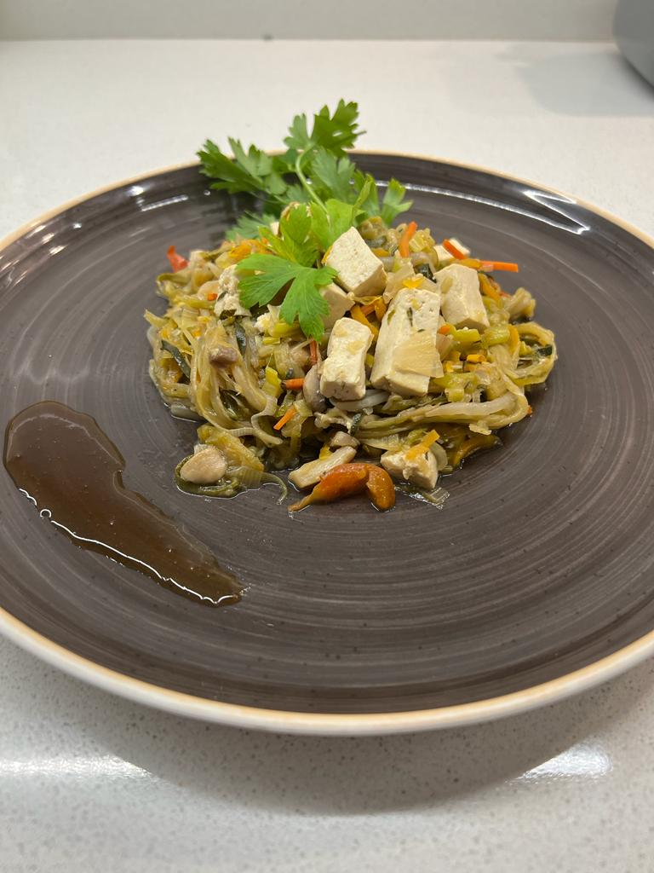
Desafio ASS 2022/2023
“Receitas Sustentáveis, têm Tradição”
PROCEDIMENTOS:
3º) - Colocar os ingredientes na panela
com o refogado e mexer, até os legumes ficarem al dente. – colocar o molho de shoyu reservado e deixar reduzir.
4º) - Realizar o empratamento e saborear.
Imagem da preparação
Imagem da preparação
https://alimentacaosaudavelesustentavel.abae.pt/desafios-2022-2023/receitas-sustentaveis/

